Slide 1
Priča o kulturnoj ostavštini Matije Petra Katančića
Nositelj: Grad Valpovo
Partneri:
Turistička zajednica Grada Valpova
Ustanova za kulturne djelatnosti Ante Evetović Miroljub

Slide 2
Ukupna vrijednost projekta: 16.556.559,12 kn
EU: 7.725.835,70 kn (46,66%)
MRFFEU: 4.310.568,15(26,04%)
Grad Valpovo: 4.520.135,36 (27,30%)
Trajanje projekta: 01.11.2019. – 01.10.2022
Projekt je prijavljen u sklopu Urbane aglomeracije Osijek.
PT1: Ministarstvo regionalnog razvoja i EU fondova
PT2: Središnja agencija za financiranje i ugovaranje (SAFU)

Slide 3
Analiza stanja prije prijave
Analiza stanja pokazala je da na području urbane aglomeracije Osijek postoje brojni objekti kulturne baštine registrirane i one koje su u postupku registracije od strane Ministarstva kulture, Konzervatorskog odjela u Osijeku. S područja Osječko-baranjske županije čak 61 % zaštićenih objekata nalazi se na području UA Osijek. Situacija na terenu ukazuje da je veliki broj zaštićenih objekata kulturne baštine zapuštena i u nedovoljnoj mjeri obnovljena. Daljnji razlozi zapuštenosti kulturne baštine postoje s jedne strane zbog složenih procedura postupka obnove, a s druge strane velikih troškova revitalizacije kulturnih objekata. Gospodarski i turistički potencijal koje nudi kulturno nasljeđe nedovoljno je prepoznato, nisu uspostavljeni mehanizmi upravljanja kulturnom baštinom i sustavi prezentacije od strane turističkog sektora
Predloženi projekt: Dvorac Prandau Normann, ideja za projekt MPK: kraj 2017. godine
Prema podacima Turističkog ureda u Valpovu je tijekom 2018. godine posjetilo ukupno 3025 turista od toga 1874 domaćih turista i 1151 stranih turista, ukupno je ostvareno 8915 noćenja.

Slide 4
OPĆI CILJ PROJEKTA: Stavljanje kulturne baštine na području Grada Valpova u turističku funkciju te poticanje održivog gospodarenja kulturnom baštinom čime će se doprinijeti gospodarski rast. Upravo predloženi projekt doprinosi razvoju gospodarstva kroz brendiranje Matije Petra Katančića.
SPECIFIČNI CILJ: Sanacija i dogradnja, te opremanje pojedinačnog kulturnog dobra crkve Bezgrešnog začeća BDM sa župnim dvorom (oznaka: Z- 1273), te adaptacija, izgradnja i opremanje prateće infrastrukture uz razvoj turističkog sadržaja.

Slide 5
Rezultati studije
Obnovom i razvojem pratećeg sadržaja kroz ovaj Integrirani program očekuje povećanje posjetitelja na godišnjoj razini za 1000 posjetitelja.
Provedbom projekta očekuje se razvoj 1 novoosnovanog MSP-a
Razvoj 3 nova turistička sadržaja/ proizvoda, a to su manifestacije Dani Matije Petra Katančića, Matijafest i razvoj Digitalne priče o kulturnoj ostavštini MPK kroz VR i AR tehnologiju
Porast broja zaposlenih- 4 osobe indirektno u ostalim sektorima.
Okolišni rezultati:
Sukladno dobivenom mišljenju Upravnog odjela Osječko-baranjske županije za prostorno planiranje, zaštitu okoliša i prirode sve projektne aktivnosti nemaju negativnih utjecaja na okoliš ni ekološku mrežu, te također projekt nije obuhvaćen kroz posebne uvjete zaštite prirodne baštine
Ekonomski rezultati:
Ekonomska stopa povrata iznosi 4,58 %, dok je neto sadašnja vrijednost projekta u monetarnim uvjetima 226.276,04 kn. Odnos koristi i troškova iznosi 1,40 Prezentirani pokazatelji govore o ekonomskim povratima koji opravdavaju projekt.

Slide 6
Rezultati projekta:
Izvršeni radovi na dogradnji i sanaciji pojedinačnog kulturnog dobra Crkve Bezgrešnog začeća Djevice Marije (završeni radovi hidroizolacije i uređena fasada).

Slide 7
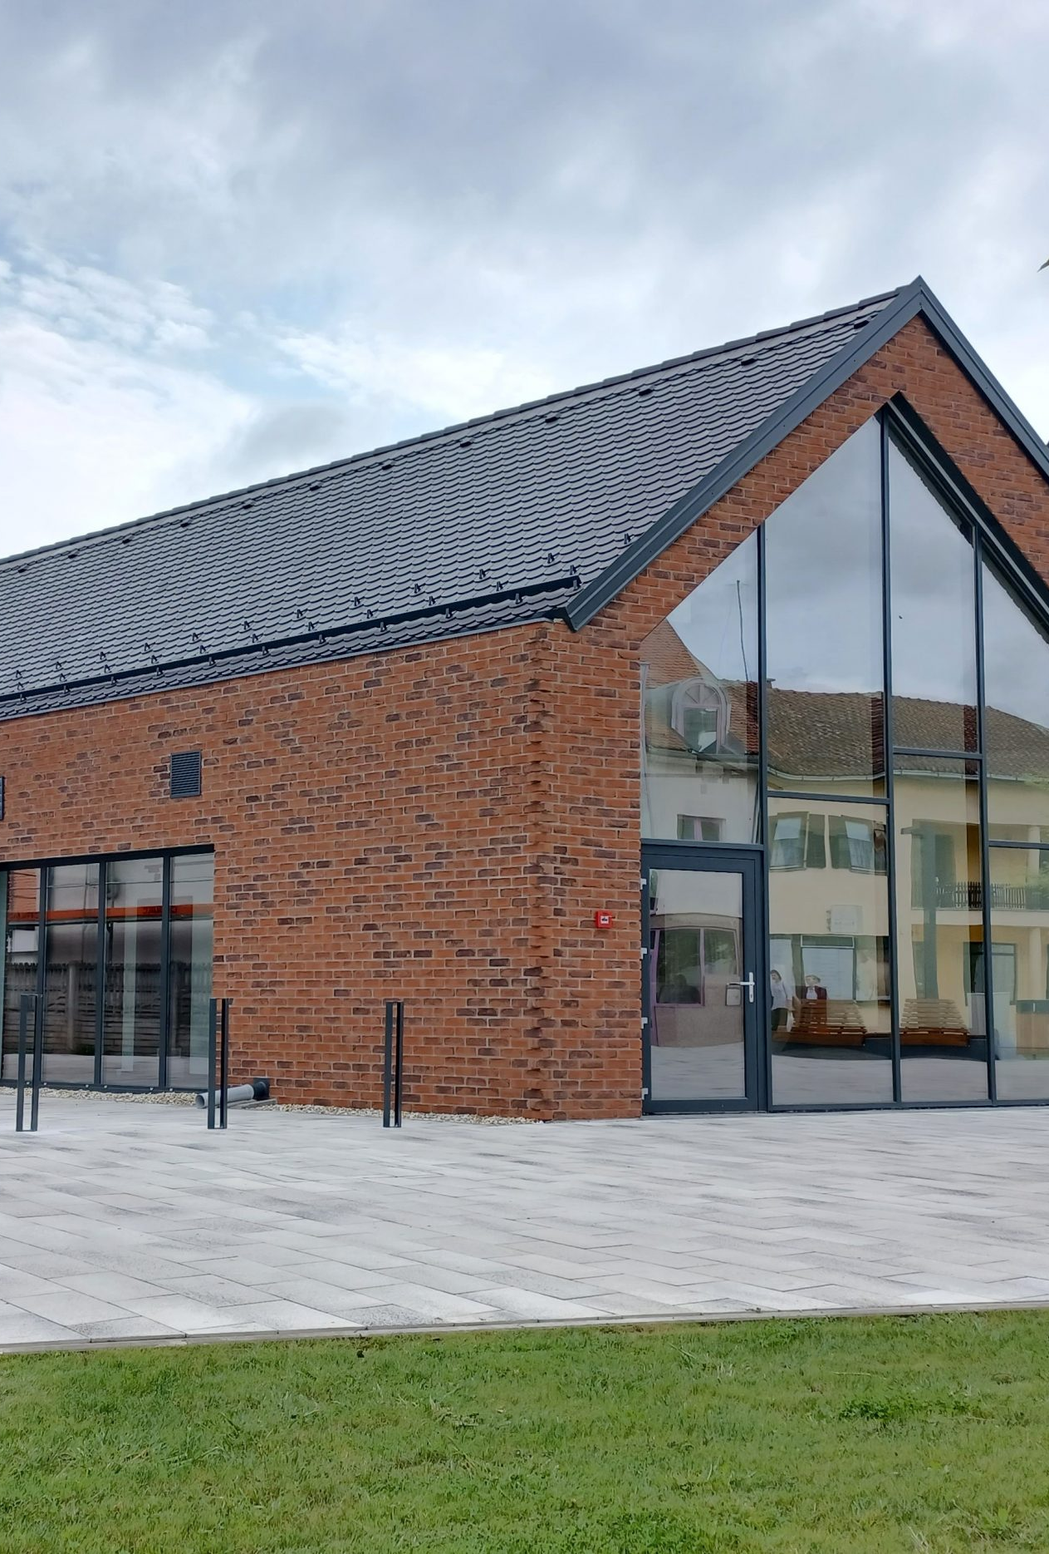
Izgrađen Memorijalni centar Matija Petar Katančić u sklopu župnog dvora.
Zgrada ukupne površine 211m2 u čijem će se središnjem dijelu se nalazi multifunkcionalna dvorana pod nazivom Katančić i Biblija.

Slide 8
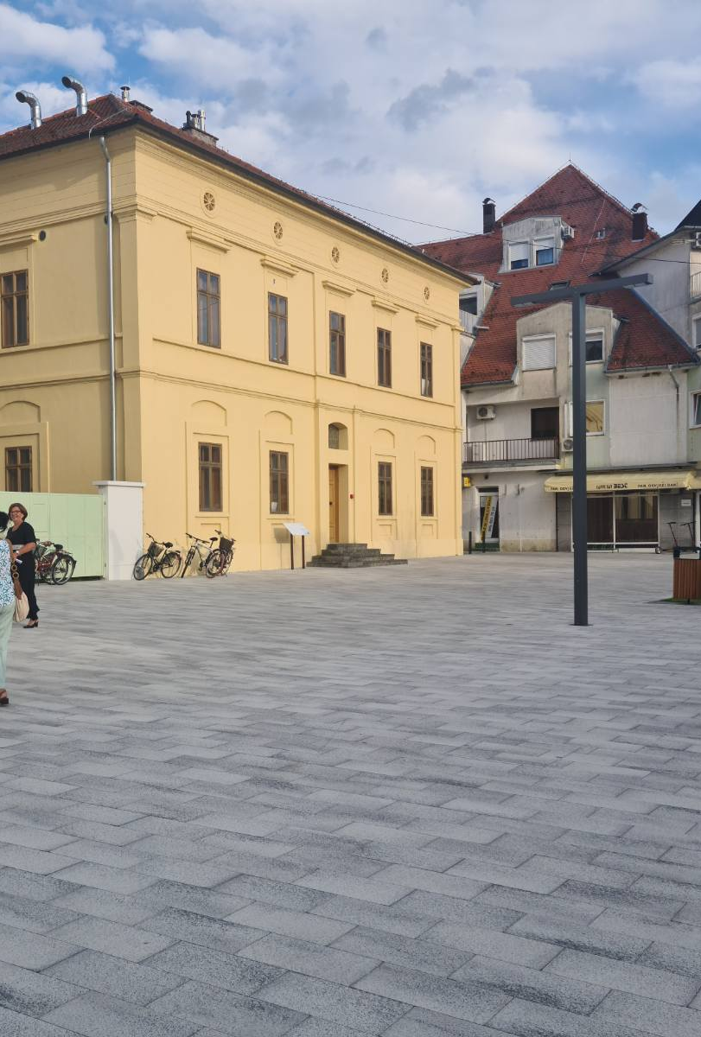
Odrađeni radovi adaptacije i opremanja Edukacijsko-interpretacijskog centra (čestica kč.br. 1999)
Ukupno opremljen na 3 etaže gdje su smješteni brojni turistički sadržaji u svrhu edukacije turista i prezentacije lika i djela Matije Petra Katančića, a sve pod nazivom „Katančićev vremeplov“.

Slide 9
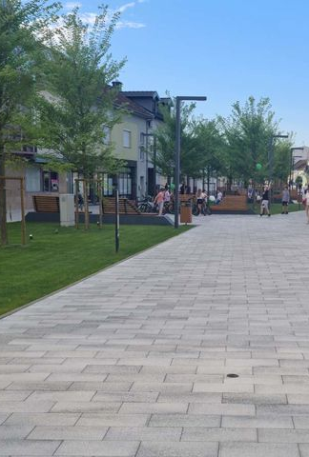
Izgrađene pristupne površine kompleksu crkve, župnog dvora i edukacijsko-interpretacijskog centra na trgu Kralja Tomislava u Valpovu u ukupnoj površini 7000m2.

Slide 10
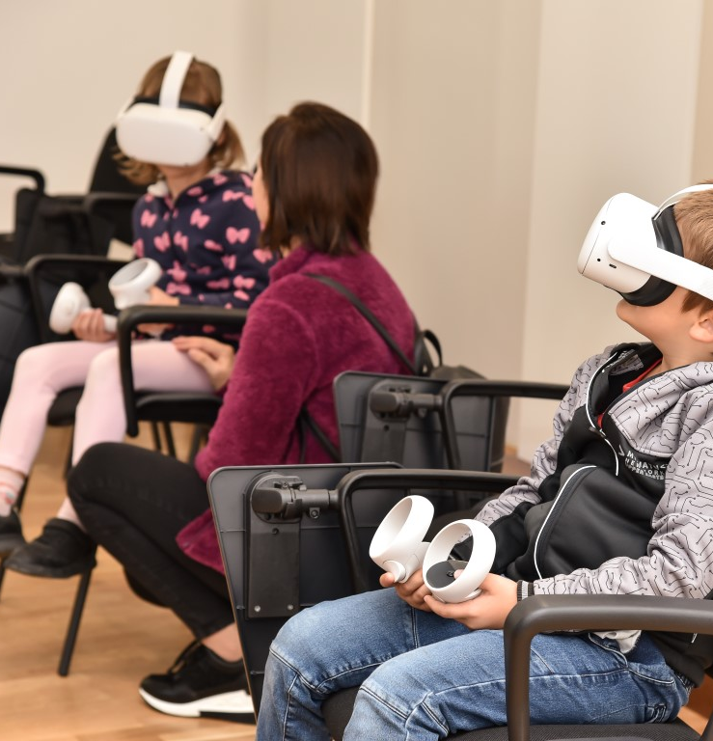
Realizacija i prilagodba cjelokupnog prostora i digitalna priča - kombinacija tehnologije virtualne (VR) i proširene stvarnosti (AR)
„Digitalna priča o kulturnoj ostavštini Matije Petra Katančića“ izrađena za aplikacije na mobitelu sa IOS i Android platformom. U sklopu ove aktivnosti postavit će se 17 pristupnih točaka unutar obnovljenih i izgrađenih kulturnih dobra i na pristupnoj površini te će svi zainteresirani turisti dolaskom do pojedine točke u vremenu od 2 minute dobiti digitalnu priču o Matiji Petru Katančiću. Aktivnost je zamišljena kombinacijom tehnologije virtualne (VR) i proširene stvarnosti (AR) uz pomoć kojih će se posjetitelji imati prilike upoznati s poviješću Valpova i životom M.P. Katančića.

Slide 11
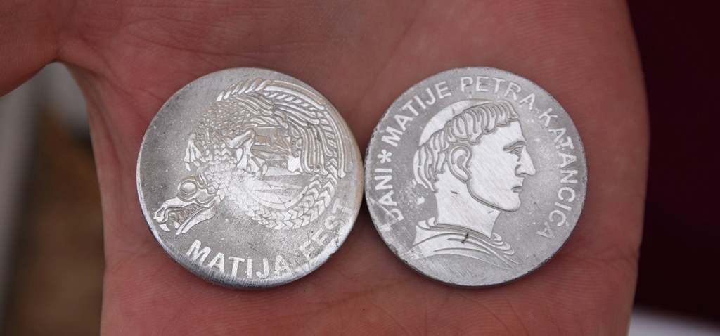
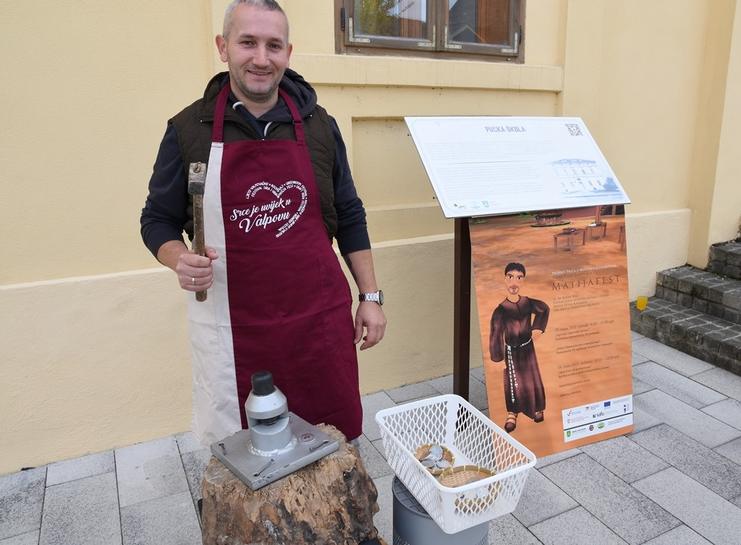
Razvijen koncept promidžbe kulturne ostavštine Matije Petra Katančića u sklopu kulturno- znanstvene manifestacije „Dani Matije Petra Katančića“ i kulturno-edukativnog festivala „Matijafest“.
Razvijena platforma na osnovi koje bi se gradila daljnja istraživanja Katančićeve ostavštine i na stručan način populariziralo Katančićevo djelo kroz radionice, predavanja, sajmova.

Slide 12
Suradnici na projektu:
Dr. sc. Dinko Župan, Institut za povijest
Valpovački poduzetnički centar d.o.o.
Izvođači:
Spectre d.o.o.
Trinas projekt d.o.o.
Dies d.o.o.
Teh-gradnja d.o.o
K.M.D. servis d.o.o.
FIND-ING d.o.o.
Krešendo, obrt za grafičke usluge

